Slide 1


PROPOSAL MASTER & ROADMAP IMPLEMENTASI
Modernisasi Gerbang Akses Swing Barrier Gate &
Sistem Enterprise Gym Management POS
Integrasi Biometrik Face Recognition AI, Dual-Direction Gate, dan Point of Sale Terpadu
Disusun oleh: Zag Digital Indonesia • Untuk: Owner & Manajemen Kaisar Gym Pontianak
×

Slide 2
BUSINESS VALUE & ROI
KAISAR GYM × ZAG DIGITAL
Mengapa Kaisar Gym Perlu Bertransformasi?
1. Kebocoran Member Ilegal
• Member numpang teman saat jam ramai.
• Member expired tetap bebas latihan tanpa ketahuan kasir.
• Potensi kehilangan omset hingga puluhan juta per bulan.
2. Pembukuan & Kasir Rawan Selisih
• Transaksi kasir manual rawan salah hitung.
• Belum ada cetak nota resmi berlogo & cap lunas otomatis.
• Rekonsiliasi modal kas harian memakan waktu staf.
3. Pengalaman Member Konvensional
• Harus titip kartu fisik di meja resepsionis.
• Antrean kasir memperlambat alur masuk member.
• Belum ada notifikasi otomatis pengingat paket habis via WhatsApp.
Solusi: Zero Illegal Access
Pintu gerbang 100% terkunci elektrik. Hanya member dengan status ACTIVE yang dapat membuka pintu swing barrier.
Solusi: POS Terintegrasi Penuh
Pembayaran di kasir (Membership, Daily Pass, PT, Retail) langsung membuka akses gerbang dan tercetak rapi pada nota standar A4.
Solusi: Touchless Face AI Experience
Member cukup menatap kamera gerbang (Face ID) tanpa repot bawa kartu fisik. Menaikkan prestise Kaisar Gym ke standar mega-gym modern.

Slide 3
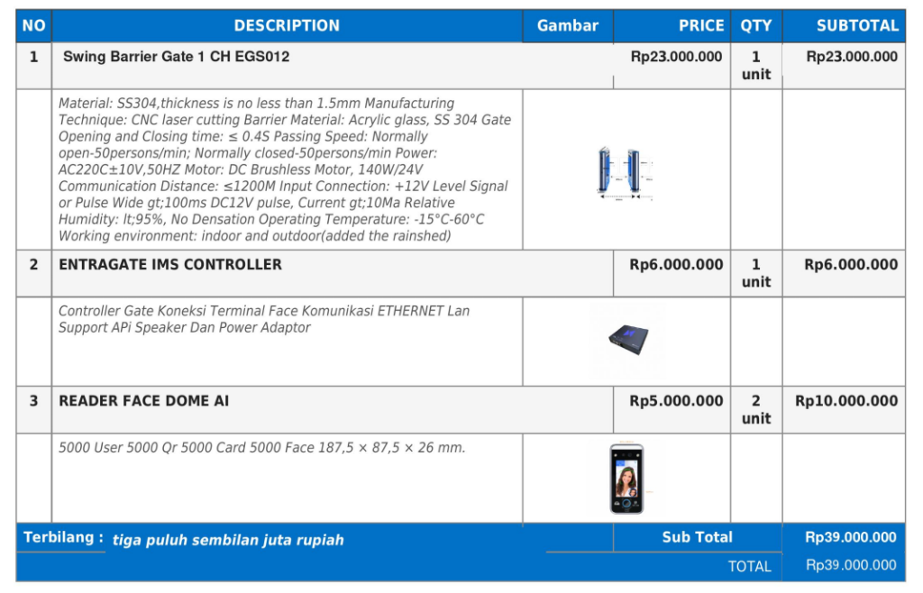
INVESTASI & SPESIFIKASI
KAISAR GYM × ZAG DIGITAL
Rincian Pengadaan Hardware & Pemasangan
1. Swing Barrier Gate 1 CH EGS012 (Rp 23.000.000)
Material Stainless Steel SUS304 (tebal ≥ 1.5mm) tahan karat & keringat. Motor Brushless DC 24V halus dan awet. Kecepatan buka ≤ 0.4 detik (50 orang/menit).
2. Entragate IMS Controller (Rp 6.000.000)
Otak gerbang dengan komunikasi Ethernet LAN & Support API Lokal. Terhubung langsung dengan Server POS Kaisar Gym melalui kabel jaringan lokal.
3. Reader Face Dome AI (2 Unit = Rp 10.000.000)
Kapasitas 5.000 Wajah, 5.000 QR, 5.000 Kartu. 1 Unit untuk Arah Masuk (IN) dan 1 Unit untuk Arah Keluar (OUT).
★ CATATAN: Total Rp 39.000.000 sudah All-In termasuk jasa pasang & setting.

Slide 4
DESAIN LAYOUT GERBANG
KAISAR GYM × ZAG DIGITAL
Konsep Gerbang: 1-Channel Bidirectional
Reader Luar (Sisi Masuk / IN)
• Dipasang di tiang depan menghadap koridor luar.
• Member yang tiba cukup menatap kamera Face ID atau scan QR di HP.
• Saat status valid, daun akrilik mengayun membuka ke arah DALAM.
• Member dipersilakan masuk latihan.
Reader Dalam (Sisi Keluar / OUT)
• Dipasang di tiang dalam menghadap area fitness.
• Member yang selesai latihan menatap kamera Face ID keluar.
• Saat terdeteksi, daun akrilik mengayun membuka ke arah LUAR.
• Sistem otomatis mencatat durasi latihan & jam keluar di database.
Keunggulan & Fitur Keselamatan
1. Efisiensi Tempat & Biaya:
Cukup 1 lorong lorong (1 pasang pedestal) untuk masuk dan keluar bergantian.
2. Daun Akrilik Ramah Pengguna:
Tidak menyangkut di tas gym besar seperti tripod putar lama.
3. Fail-Safe Pemadaman Listrik:
Jika listrik padam, motor otomatis melepas kunci dan daun akrilik bebas didorong untuk evakuasi darurat.

Slide 5
INTEGRASI SISTEM
KAISAR GYM × ZAG DIGITAL
Arsitektur Komunikasi API: Gate ↔ POS
Alur Verifikasi Otomatis (Face ➔ Gate)
1. Member hadapkan wajah ke Reader Face Dome AI.
2. Controller mengirim data ID member ke POS Server via LAN.
3. Backend POS memeriksa status paket membership di database:
• ACTIVE & Belum Expired ➔ Respon ALLOW ➔ Gate Membuka.
• PENDING / CUTI / EXPIRED ➔ Respon DENY ➔ Buzzer Merah Berbunyi.
Aturan Bisnis Status Membership
• Menunggu Aktivasi: Paket dibeli sekarang, aktif mulai tanggal yang dipilih. Gate otomatis menolak jika belum masuk tanggal mulai.
• Masa Cuti (Freeze): Akses dikunci sementara selama periode cuti.
• Expired: Gerbang terkunci dan member diarahkan ke kasir untuk perpanjangan.
Fitur Tambahan: Tombol Override Buka Gate di Layar Kasir POS
Kasir / Front Desk memiliki tombol manual 'BUKA GERBANG' di layar POS. Sangat berguna untuk:
• Tamu penting / VIP yang berkunjung tanpa scan wajah.
• Pengunjung harian (Daily Pass) atau trial sesi pertama.
• Staf teknisi / vendor yang membawa peralatan besar ke dalam gym.

Slide 6
TIMELINE PEKERJAAN (5 HARI)
KAISAR GYM × ZAG DIGITAL
Roadmap Eksekusi: Dari Nol Sampai Go-Live
Hari 1
Sipil & Pre-Instalasi
Pengeboran dynabolt baja ke lantai, penarikan pipa conduit, kabel power AC220V grounded & kabel UTP LAN Cat6.
Hari 2
Pemasangan Fisik
Anchoring 2 pedestal SS304, kalibrasi sayap akrilik, dan mounting 2 unit Reader Face Dome AI (IN/OUT).
Hari 3
Jaringan & Integrasi API
Setting IP statis Entragate Controller, menghubungkan relay Wiegand/dry-contact, integrasi webhook ke Server POS.
Hari 4
Testing UAT Menyeluruh
Simulasi scan member aktif, expired, cuti, pending activation, uji buka dua arah, dan uji fail-safe saat mati listrik.
Hari 5
Training Staf & Go-Live
Pelatihan staf kasir, resepsionis & coach mengenai SOP operasional gate, sinkronisasi wajah member, dan Go-Live resmi.

Slide 7
FITUR SOFTWARE POS
KAISAR GYM × ZAG DIGITAL
Sistem POS: Kasir, Billing & Shift Kas Kecil
Katalog Produk & Paket
• Membership Reguler, Studio, VIP, Student.
• Tiket Masuk Harian (Daily Pass).
• Paket Personal Trainer (12/24 sesi).
• Retail F&B, Suplemen Whey, Air Mineral.
Metode Pembayaran Lengkap
• Pembayaran Tunai (Cash).
• QRIS Statis / Dinamis.
• Transfer Bank (BCA, Mandiri, dll).
• Split Payment (sebagian tunai + sebagian transfer).
Cetak Nota Resmi Standar A4
• Format nota ukuran A4 standar profesional.
• Dilengkapi Logo Resmi Kaisar Gym.
• Alamat lengkap Jl. Patimura No.84 Pontianak.
• Dilengkapi Cap Stempel 'LUNAS' otomatis.
SOP Buka-Tutup Shift Kasir
Setiap pergantian kasir wajib input saldo modal laci di awal shift. Di akhir shift, kasir memasukkan jumlah uang fisik riil. Sistem secara otomatis menghitung ada/tidaknya selisih kas demi akuntabilitas 100%.
Laporan Finansial Real-Time untuk Owner
Owner dapat memantau omset harian, mingguan, dan bulanan langsung dari smartphone atau laptop kapan saja tanpa harus menunggu laporan bulanan manual staf.

Slide 8
FITUR SOFTWARE POS
KAISAR GYM × ZAG DIGITAL
CRM Member, Kelas Studio & Personal Trainer
1. CRM & Keanggotaan
• Pendaftaran Member Baru cepat dengan upload foto KTP dan foto wajah.
• Pencatatan nomor plat kendaraan untuk hak akses parkir member.
• Broadcast WhatsApp Otomatis: pengingat masa aktif paket akan habis H-7 dan H-3.
• Pengelolaan masa cuti member resmi berjangka waktu.
2. Studio Classes
• Penjadwalan kelas studio (Yoga, Zumba, Spinning, Aerobic, Muay Thai).
• Batasan kuota peserta kelas untuk kenyamanan studio.
• Booking mandiri oleh member melalui web portal smartphone.
• Laporan tingkat keterisian kelas untuk evaluasi jadwal terpopuler.
3. Personal Trainer (PT)
• Pembelian kontrak sesi PT (12, 24, atau 36 sesi).
• Input eksekusi sesi latihan oleh coach setelah selesai melatih.
• Pengurangan kuota sesi otomatis dan transparan.
• Rekapitulasi sesi selesai untuk perhitungan komisi trainer yang adil dan akurat.

Slide 9
TATA KELOLA OPERASIONAL
KAISAR GYM × ZAG DIGITAL
SOP & Matriks Hak Akses (RBAC 7 Roles)
Role | Pemegang Peran | Hak Akses / Wewenang | Kewajiban SOP Harian
SUPER_ADMIN | Owner Kaisar Gym | Akses penuh laporan omset, master harga paket, audit transaksi & kelola akun staf. | Review omset harian & bulanan, approval kebijakan promo dan ekspansi.
OPS_MANAGER | Manajer Operasional | Akses operasional cabang, approval cuti member, audit shift kasir, buka gate darurat. | Verifikasi setoran kas harian kasir, analisis kepadatan gerbang & stok opname retail.
CASHIER | Front Desk / Resepsionis | Transaksi POS, registrasi member baru, cetak nota A4, buka shift & tutup shift kasir. | Hitung modal awal laci, foto wajah member saat daftar, rekonsiliasi uang fisik saat tutup shift.
TRAINER | Coach / Personal Trainer | Melihat jadwal sesi PT, input log latihan selesai, cek rekapitulasi komisi sesi. | Presensi selfie GPS di area gym, input materi latihan & konfirmasi pemakaian sesi member.

Slide 10
KESIMPULAN & NILAI STRATEGIS BAGI KAISAR GYM
1. Proteksi Finansial 100%: Menutup total peluang member tak bertiket masuk latihan dan memastikan setiap rupiah tercatat di POS.
2. Standar Mega-Gym Modern: Teknologi Swing Barrier SUS304 + Face Dome AI menghadirkan pengalaman kelas atas yang membanggakan bagi seluruh member.
3. Efisiensi Kerja & Akuntabilitas Staf: SOP shift kasir, absensi selfie GPS karyawan, dan pembagian peran RBAC mencegah manipulasi internal.
4. Kesiapan Penuh Eksekusi: Tim Zag Digital Indonesia siap memimpin eksekusi fisik hingga integrasi software dalam 5 hari kerja tanpa mengganggu operasional gym.
Terima Kasih • Siap Menjawab Pertanyaan & Diskusi Lebih Lanjut
Disiapkan dengan dedikasi oleh ZAG DIGITAL INDONESIA untuk KAISAR GYM

